Slide 1


ỦY BAN NHÂN DÂN QUẬN LONG BIÊN
TRƯỜNG TIỂU HỌC ĐÔ THỊ VIỆT HƯNG
BÀI GIẢNG ĐIỆN TỬ
KHỐI 3
MÔN: TOÁN

Slide 2



Slide 3



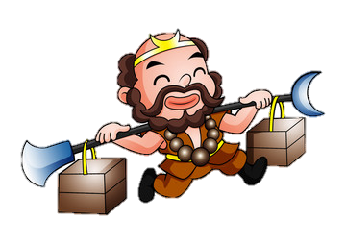




Slide 4




Cùng thầy trò Đường Tăng đi thỉnh kinh các bạn nhé

Slide 5
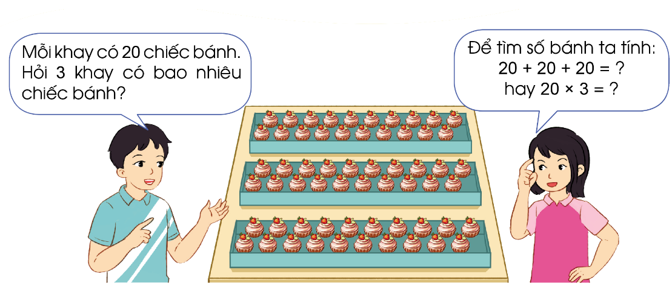

Slide 6


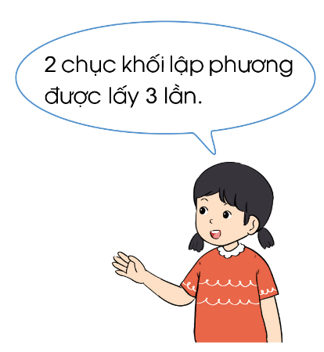
Tính nhẩm
2 chục x 3 = 6 chục
Vậy 20 x 3 = 6

Slide 7


Thử thách 1: Tiêu diệt Ngưu Ma Vương
Cùng hoàn thành bài tập để đánh bại Ngưu Ma Vương nhé!

Slide 8
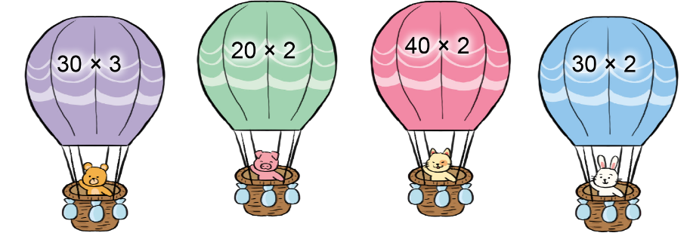

1
Tính nhẩm
= 40
= 80
= 90
= 60
Ví dụ:
Tính 30 x 3 = ?
Nhẩm 3 chục x 3 = 9 chục
30 x 3 = 90

Slide 9




Slide 10



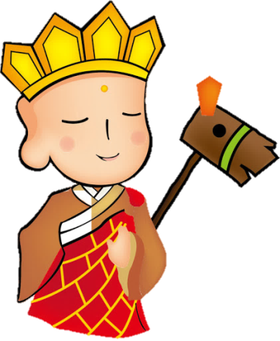
Thử thách 2:
Đại chiến thỏ ngọc

Slide 11
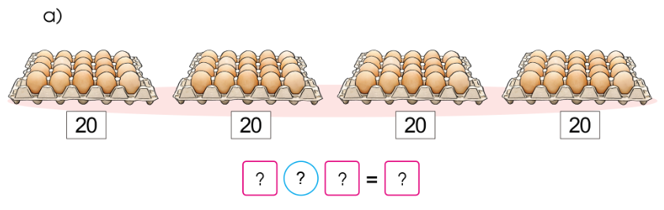
2
Quan sát tranh, nêu phép nhân thích hợp
20
x
4
80

Slide 12
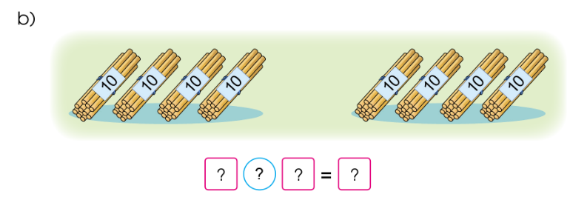
2
Quan sát tranh, nêu phép nhân thích hợp
10
x
8
80

Slide 13


Slide 14





Thử thách 3: Vượt sông
Để giúp thầy trò đường tăng vượt qua song, chúng ta cùng hoàn thành bài tập 3 nhé!

Slide 15
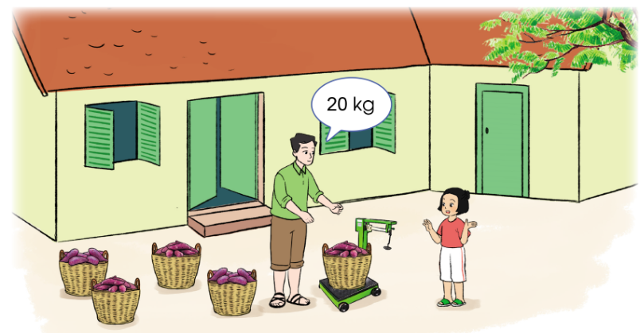
3
Mỗi sọt có 20 kg khoai lang. Hỏi 5 sọt có tất cả bao nhiêu ki-lô-gam khoai lang?

Slide 16
Tóm tắt
1 sọt có: 5 kg khoai
5 sọt có :.... kg khoai?
Bài giải:
5 sọt như thế có tất cả số ki-lô-gam khoai lang là:
20 x 5 = 100 (kg)
Đáp số: 100kg.

Slide 18



CHÚC MỪNG THẦY TRÒ ĐƯỜNG TĂNG ĐÃ VƯỢT QUA THỬ THÁCH LẤY CHÂN KINH

Slide 19




BY YUSHEN
Chuẩn bị bài tiếp theo
Ôn lại bài đã học

Slide 20

















